Slide 1
Службы и сервисы Интернета
Как использовать возможности Интернета эффективно и безопасно?

Slide 2
Что мы разберём сегодня?
электронную почту;
мессенджеры;
социальные сети;
форумы;
видеоконференции;
поиск информации;
электронную коммерцию;
государственные цифровые сервисы;
достоверность информации;
фишинг и интернет-мошенничество.

Slide 3
Интернет и интернет-сервисы
Интернет — глобальная система взаимосвязанных компьютерных сетей.
Через Интернет работают различные сервисы:
сайты;
электронная почта;
мессенджеры;
социальные сети;
облачные хранилищ

Slide 4
Интернет в повседневной жизни
общения;
учёбы;
работы;
поиска информации;
просмотра видео;
совершения покупок;
оплаты услуг;
банковских операций;
получения государственных услуг;
развлечений.

Slide 5
Электронная почта
Электронная почта позволяет:
отправлять сообщения;
передавать документы;
отправлять изображения и другие файлы;
вести деловую переписку;
регистрироваться в интернет-сервисах;
получать уведомления.
Пример адреса:
student@example.com
Где:
student — имя пользователя;
@ — разделитель;
example.com — домен почтового сервиса.

Slide 6
Как работает электронная почта?
Упрощённая схема:
Отправитель → почтовый сервер → Интернет → почтовый сервер → получатель
Основные протоколы:
SMTP — отправка электронной почты;
IMAP — получение и синхронизация сообщений;
POP3 — загрузка сообщений с почтового сервера.
Основные элементы письма: отправитель; получатель; тема; текст; вложения; CC — копия; BCC — скрытая копия.

Slide 7
Мессенджеры
Мессенджеры предназначены для быстрого обмена информацией.
Они позволяют:
отправлять текстовые сообщения;
отправлять фотографии и видео;
передавать документы;
записывать голосовые сообщения;
создавать группы;

Slide 8
Социальные сети
Социальные сети позволяют пользователям:
создавать собственные страницы;
публиковать материалы;
обмениваться сообщениями;
Сегодня социальные сети являются не только средством общения, но и источником информации.
Количество просмотров и репостов не является доказательством достоверности информации.

Slide 9
Форумы
Интернет-форум — сервис для обсуждения определённых тем.
Обычно имеет структуру:
Форум → раздел → тема → сообщения пользователей
Форумы используются для: обсуждения проблем; получения помощи; обмена опытом; профессионального общения; поиска решений.
чат — быстрый разговор;
форум — длительное тематическое обсуждение.

Slide 10
Видеоконференции
Видеоконференции позволяют людям общаться через Интернет с использованием:
камеры;
микрофона;
динамиков;
подключения к Интернету.
Используются для:
дистанционного обучения;
рабочих совещаний;
консультаций;

Slide 11
От чего зависит качество видеосвязи?
На качество видеоконференции влияют:
скорость интернет-соединения;
стабильность соединения;
задержка;
Latency — задержка передачи данных.
Bandwidth — пропускная способность соединения.
При высокой задержке звук и видео могут приходить с опозданием.

Slide 12
Поиск информации в Интернете
Поисковая система:
собирает информацию с сайтов;
индексирует страницы;
анализирует запрос пользователя;
показывает наиболее подходящие результаты.
Поисковая система помогает найти информацию, но не гарантирует её достоверность.

Slide 13
Как правильно формулировать поисковый запрос?
Плохой запрос:
Python
Он слишком широкий.
Лучше:
python работа со списками примеры
Ещё точнее:
python list comprehension примеры
Чем точнее сформулирован запрос, тем выше вероятность найти нужную информацию.

Slide 14
Полезные поисковые операторы
Поиск точной фразы
"информационная безопасность"
Поиск на конкретном сайте
site:python.org asyncio
Поиск определённого типа файла
filetype:pdf компьютерные сети
Исключение слова
python -snake
Комбинация операторов
site:edu.ru "компьютерные сети" filetype:pdf

Slide 15
Интернет не является гарантией истины
создать сайт;
написать статью;
создать канал;
опубликовать видео;
распространять сообщения.

Slide 16
Как проверить информацию?
1. Кто автор?
Известно ли его имя и квалификация?
2. Где опубликована информация?
Официальный сайт? Университет? СМИ? Социальная сеть?
3. Когда она опубликована?
Не устарела ли информация?
4. Есть ли доказательства?
Документы, исследования, статистика, ссылки?
5. Подтверждают ли информацию другие источники?

Slide 17
Первоисточник
первоисточник
от
сайта, который пересказывает информацию.
Например:
Исследование проводит университет.
↓
СМИ пишет об исследовании.
↓
Блог переписывает статью СМИ.
↓
Сообщение появляется в социальной сети.
Самый надёжный вариант — попытаться найти оригинальное исследование или официальное сообщение.

Slide 18
Признаки сомнительной информации
Следует насторожиться, если используются фразы:
«СРОЧНО!!!»
«Врачи скрывают правду!»
«Удалят через несколько часов!»
«Все СМИ молчат!»
«Отправьте это всем знакомым!»
«Учёные в шоке!»
«Получите деньги прямо сейчас!»

Slide 19
Что такое электронная коммерция?
Электронная коммерция — покупка и продажа товаров и услуг с использованием Интернета и цифровых систем.
Примеры:
интернет-магазины;
маркетплейсы;
онлайн-бронирование;
покупка билетов;
доставка еды;
подписки;
цифровые товары.

Slide 20
Основные модели электронной коммерции
B2C — Business to Consumer
Компания продаёт товар обычному покупателю.
B2B — Business to Business
Одна компания предоставляет товары или услуги другой компании.
C2C — Consumer to Consumer
Один пользователь продаёт товар другому пользователю.

Slide 21
Безопасность интернет-покупок
Перед покупкой желательно проверить:
адрес сайта;
доменное имя;
продавца;
рейтинг продавца;
отзывы;
условия доставки;
условия возврата;
гарантию;
итоговую стоимость.

Slide 22
Что означает HTTPS?
Адрес сайта может начинаться с:
https://
HTTPS означает, что информация между браузером и сайтом передаётся через защищённое соединение.

Slide 23
Проверяем доменное имя
Представим адрес:
gosuslugi.ru
Теперь:
gosuslugi-security.example.com
Основной домен второго адреса:
example.com
А gosuslugi-security — только поддомен.
Ещё пример:
bank.ru.login-confirmation.example.org
  Настоящий домен:
example.org

Slide 24
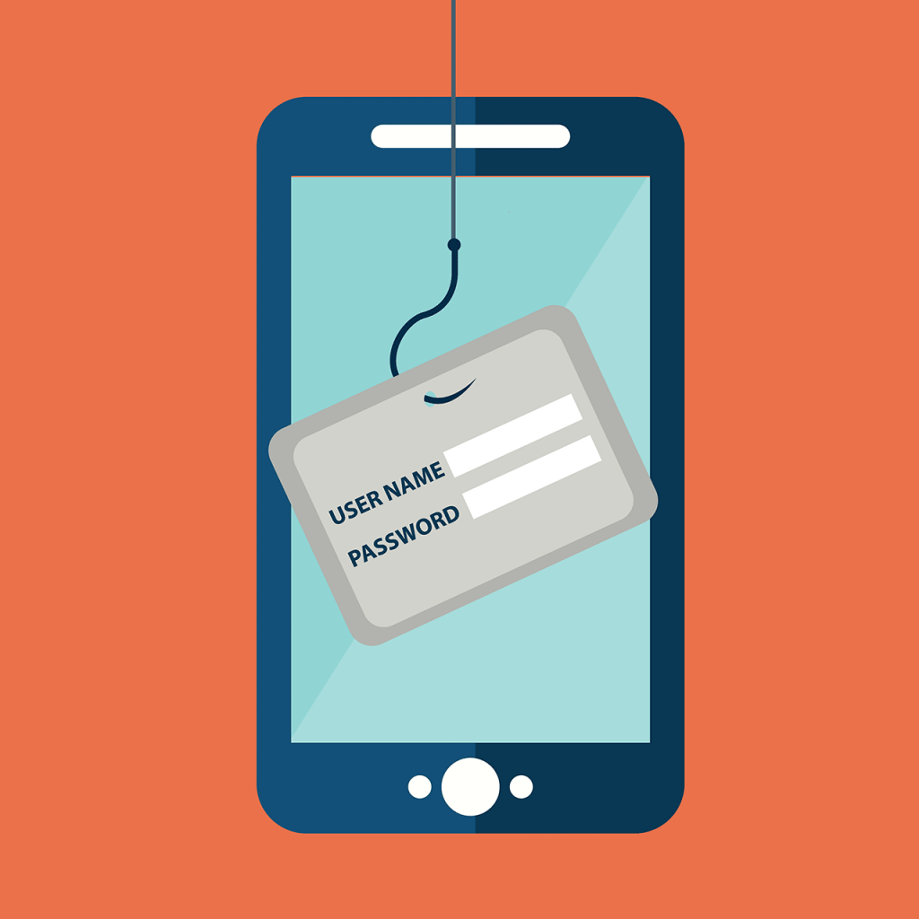
Фишинг
Фишинг — попытка получить конфиденциальную информацию пользователя обманным способом.
Злоумышленнику могут быть нужны:
логин;
пароль;
номер банковской карты;
CVV;
одноразовый код;
персональные данные.

Slide 25
Пример фишингового сообщения
Ваша учётная запись будет заблокирована через 30 минут.
Для подтверждения личности перейдите по ссылке и введите пароль и код из SMS.
Что должно насторожить?
давление временем;
угроза блокировки;
неизвестный адрес;
подозрительная ссылка;

Slide 26
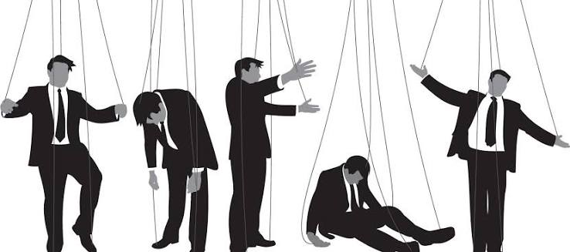
Социальная инженерия

Slide 27
«Здравствуйте, мы из службы безопасности. Сейчас вам придёт код. Назовите его нам для отмены подозрительной операции».
Никому не сообщать одноразовые коды подтверждения.

Slide 28
Что такое цифровой след?
Практически каждое действие человека в Интернете может оставлять информацию:
поисковые запросы;
публикации;
комментарии;
фотографии;
регистрации;
покупки;
посещённые сайты;
геолокационные данные;
история общения.

Slide 29
Главное правило работы в Интернете
Перед любым важным действием:
ОСТАНОВИСЬ → ПРОВЕРЬ → ДЕЙСТВУЙ
Остановись
Не принимай решение под давлением.
Проверь
Адрес, источник, автора, информацию.
Действуй
Только после проверки.
Особенно это важно, когда речь идёт о: деньгах; паролях; персональных данных; документах.

